Slide 1
Spring 과제 발표
안상언

Slide 2
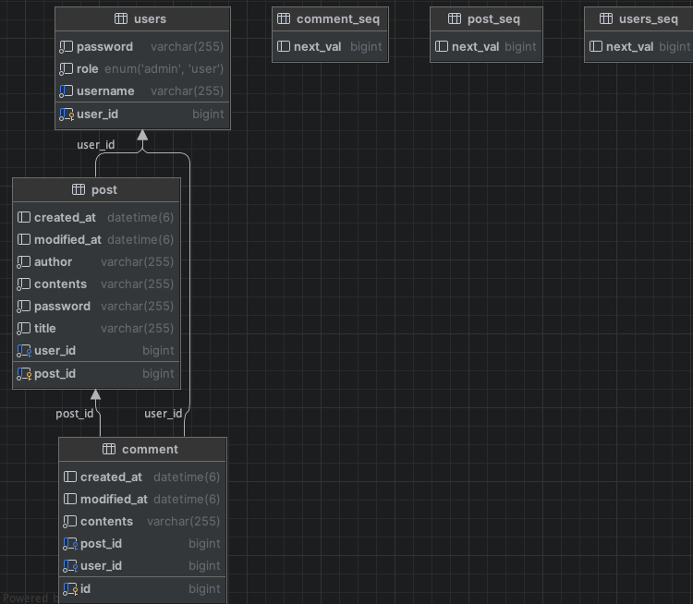
ERD

Slide 3
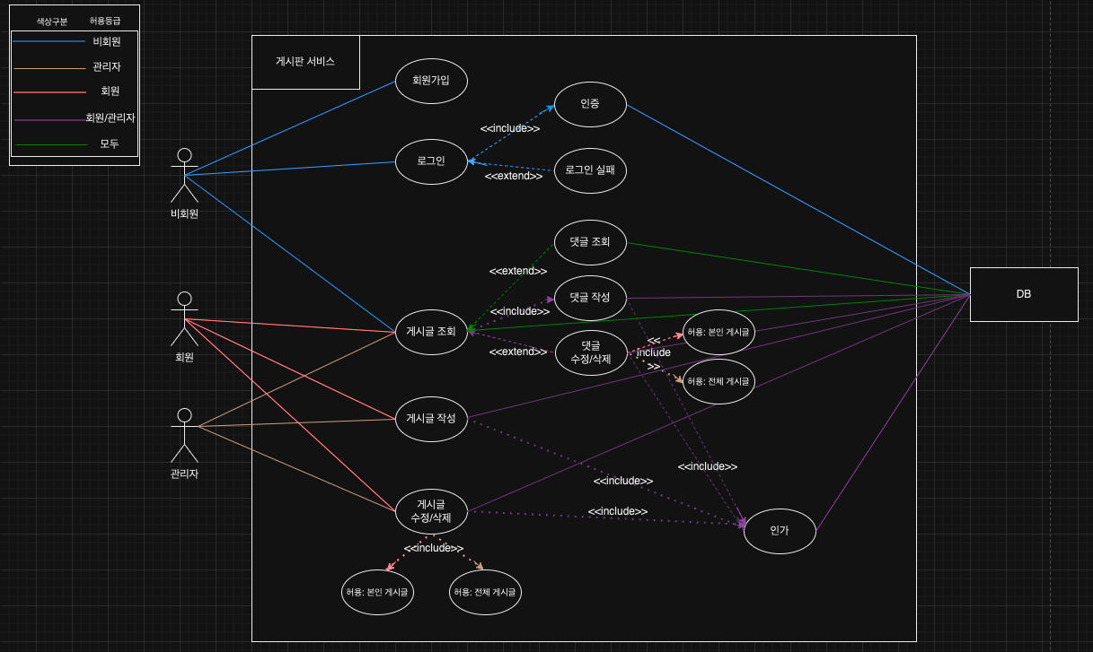
유스케이스

Slide 4
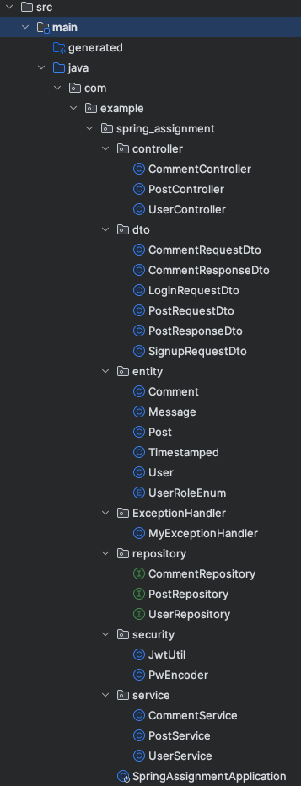
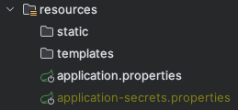
프로젝트 구조

Slide 5
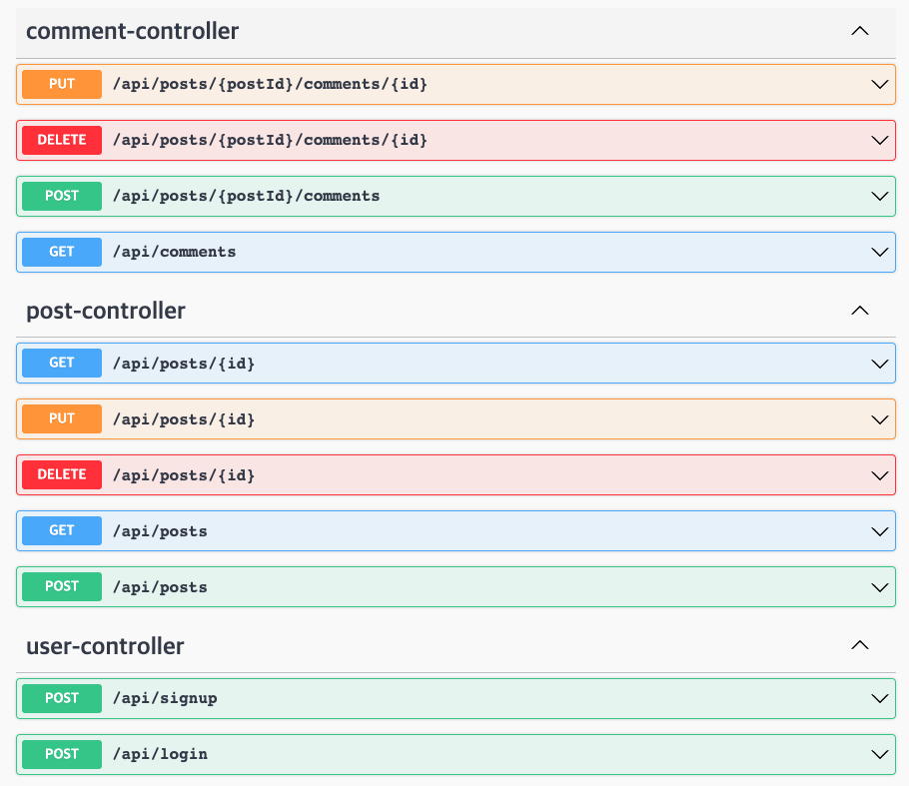
스웨거
<URL>
http://3.34.3.207:8080/swagger-ui/index.html

Slide 6
POSTMAN 시연

